Slide 1
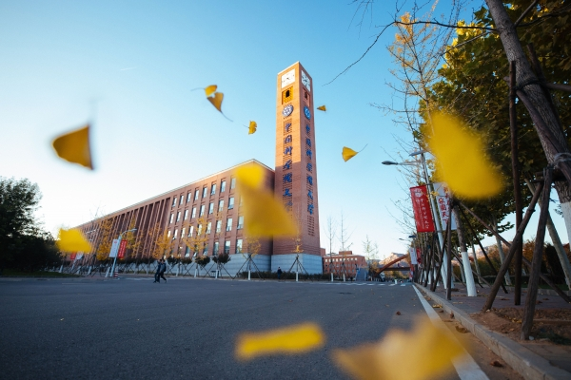

2023图像处理秋季课程
Fully Convolutional Networks for Semantic Segmentation
Jonathan Long Evan Shelhamer Trevor Darrell
UC Berkeley
贺清康

Slide 2


01
语义分割
1.概念及研究意义
2.评价指标
02
全卷积网络FCN
目录
1.VGG16
2.FCN实现
FCN性能对比实验
03
1.分类网络卷积化的分割性能对比
2.FCN-32s,FCN-16s,FCN-8s性能对比
3.PASCAL VOC语义分割性能对比

Slide 3
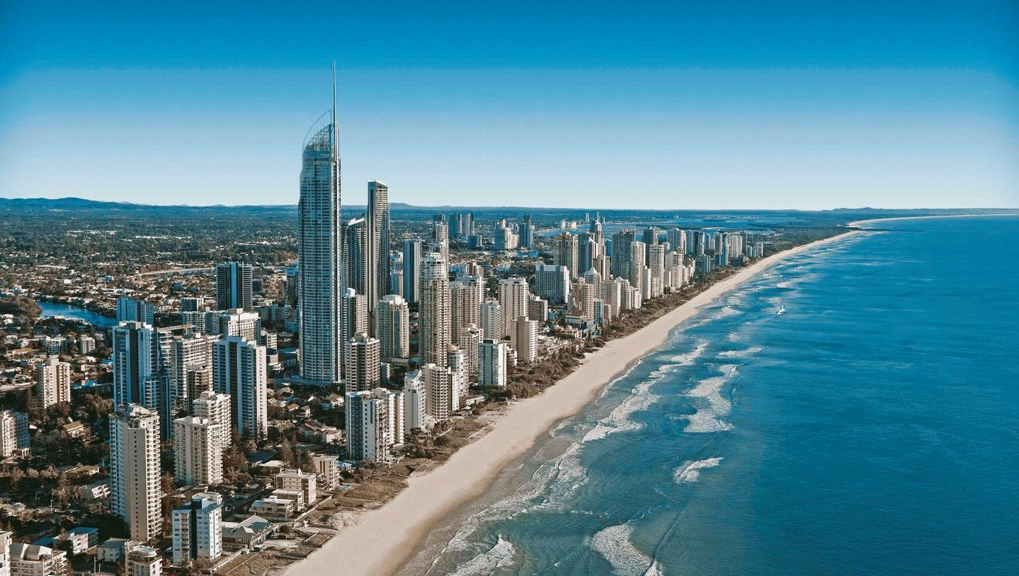

PART ONE
语义分割
01
1.概念及研究意义
2.评价指标

Slide 4
1 语义分割-概念

Slide 5
PART ONE
全卷积网络FCN
02
1.VGG
2.FCN实现

Slide 6
1 语义分割-概念

Slide 7
PART ONE
FCN性能对比实验
03
1.分类网络卷积化的分割性能对比
2.FCN-32s,FCN-16s,FCN-8s性能对比
3.PASCAL VOC语义分割性能对比

Slide 8
1 语义分割-概念

Slide 9
2023图像处理秋季课程
谢 谢
THANK YOU

